Slide 1
OCTÓGONO 3D

Slide 2
OCTÓGONO 3D
O QUE É? Criar modelos 3D da Cava de Viriato através de fotogrametria.
QUEM? Turma CEF 3A da Escola Secundária de Viriato
No âmbito da área de Cidadania e Desenvolvimento.
Apoio do Polo Arqueológico de Viseu
QUANDO? Fevereiro - Maio de 2022

Slide 3
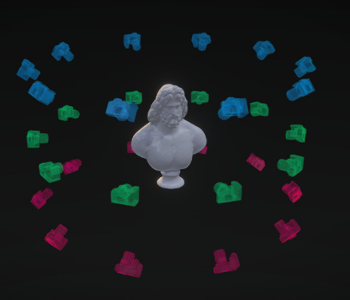
O que é fotogrametria?
Técnica para criar modelos 3D a partir de fotografias.

Slide 4

O que é fotogrametria?
Call of Duty: Modern Warfare

Slide 5

O que é fotogrametria?
Red Dead Redemption II

Slide 6
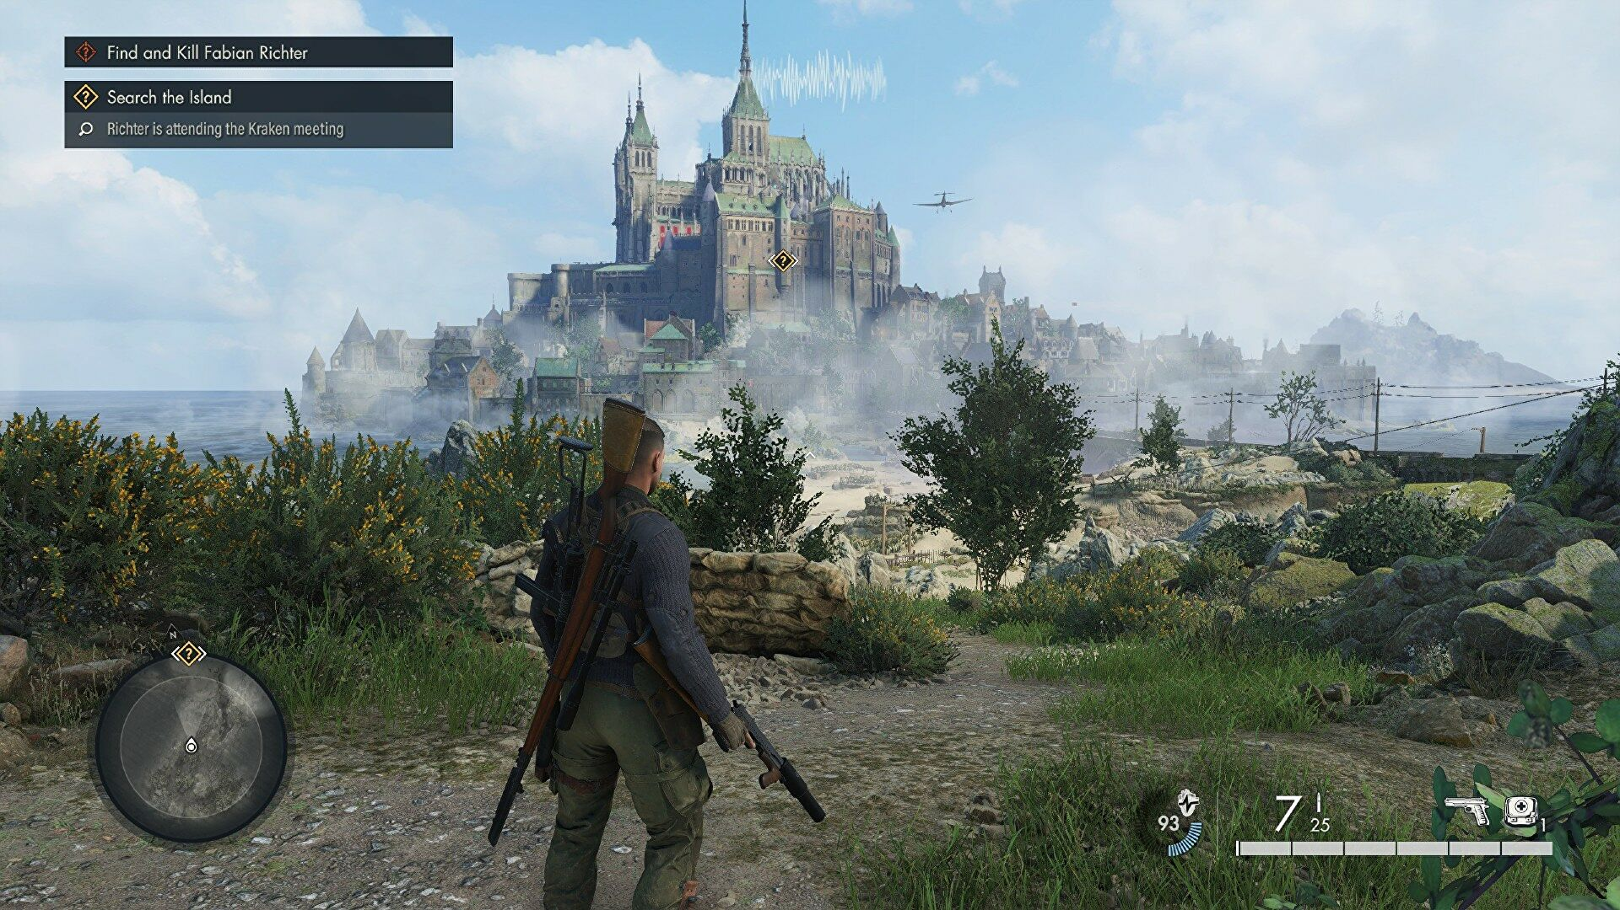
O que é fotogrametria?
Sniper Elite 5

Slide 7
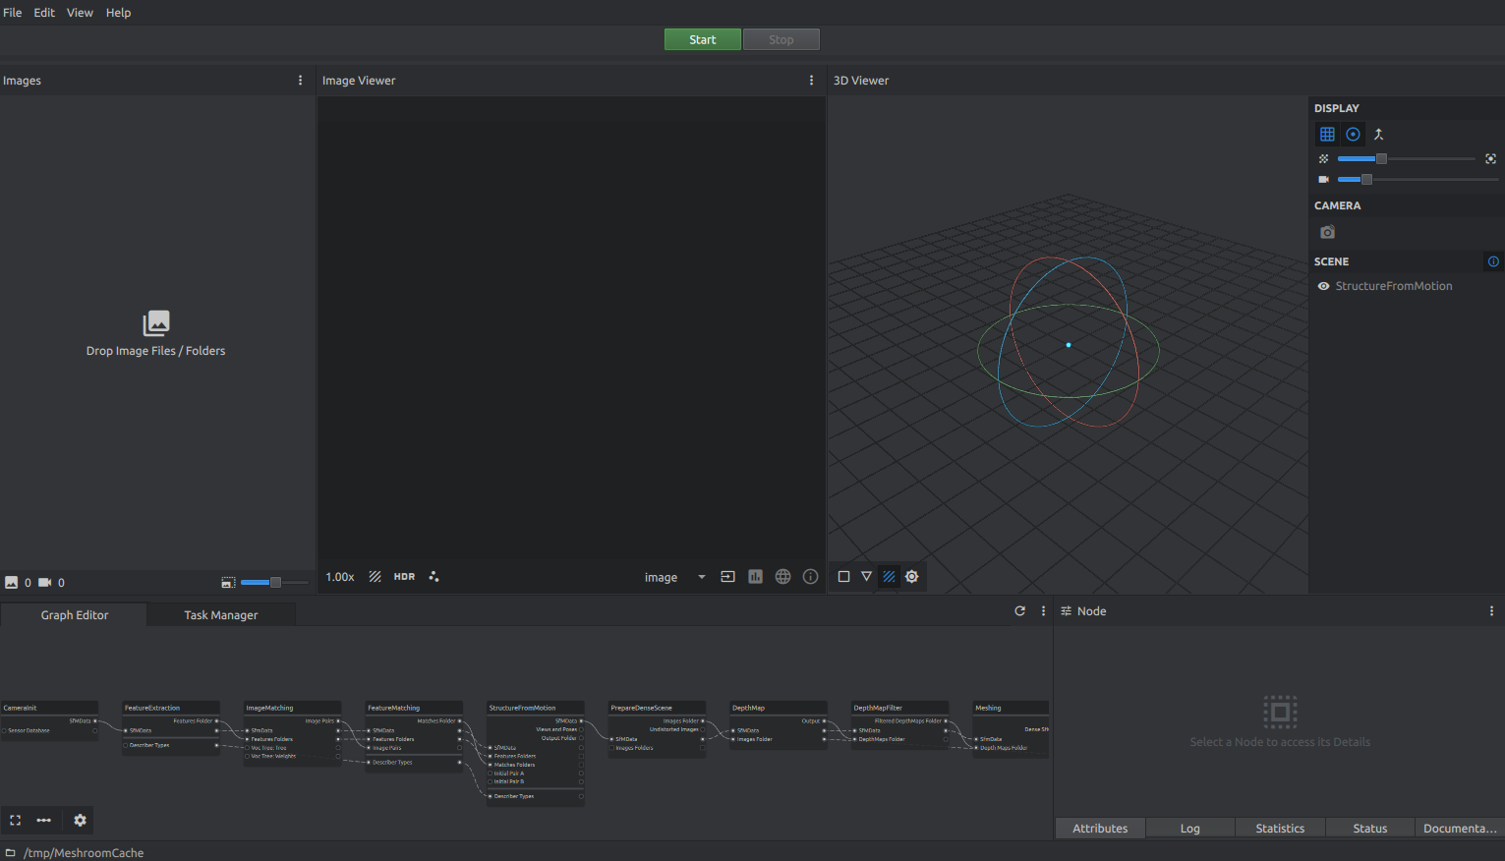
OCTÓGONO 3D – como?
Meshroom

Slide 8
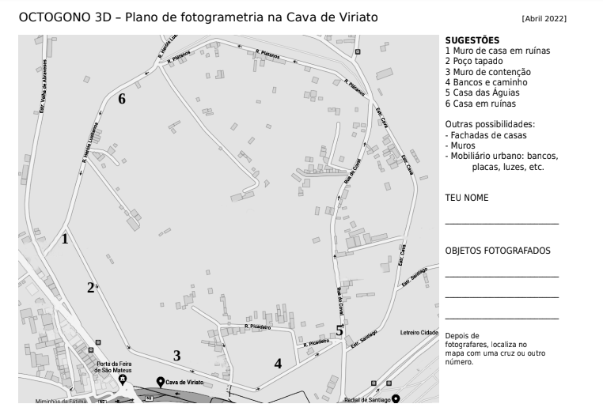
OCTÓGONO 3D – Cava de Viriato

Slide 9
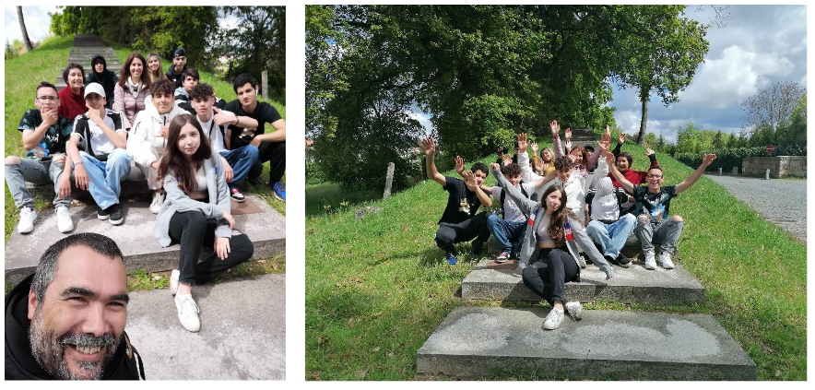
OCTÓGONO 3D – Cava de Viriato

Slide 10
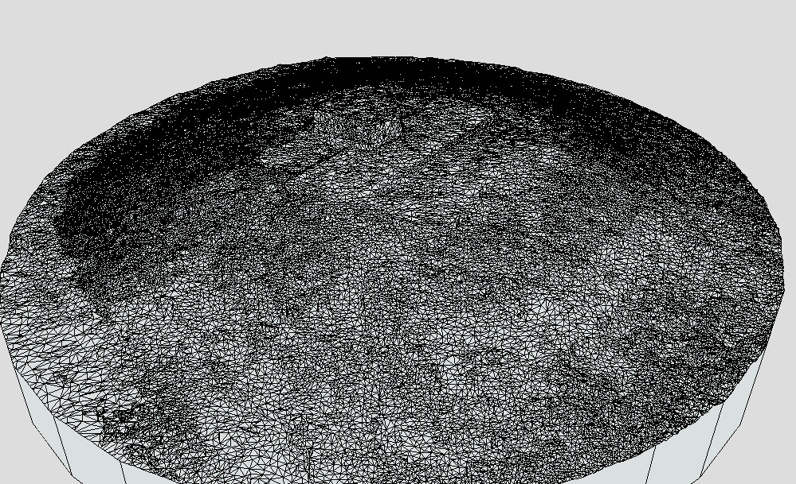
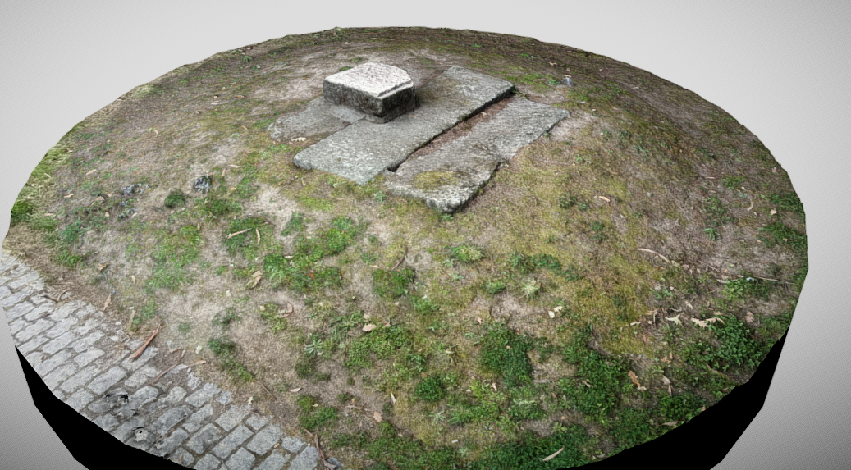
OCTÓGONO 3D – Cava de Viriato

Slide 11
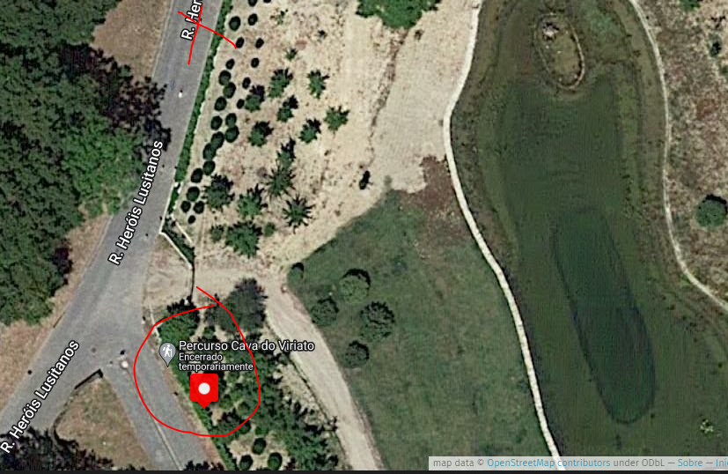
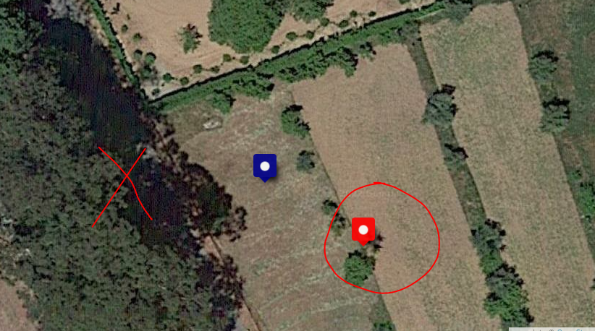
OCTÓGONO 3D - mapa
http://u.osmfr.org/m/764292/
Corrigir os textos e nomes
Corrigir a localizações dos modelos 3D

Slide 12
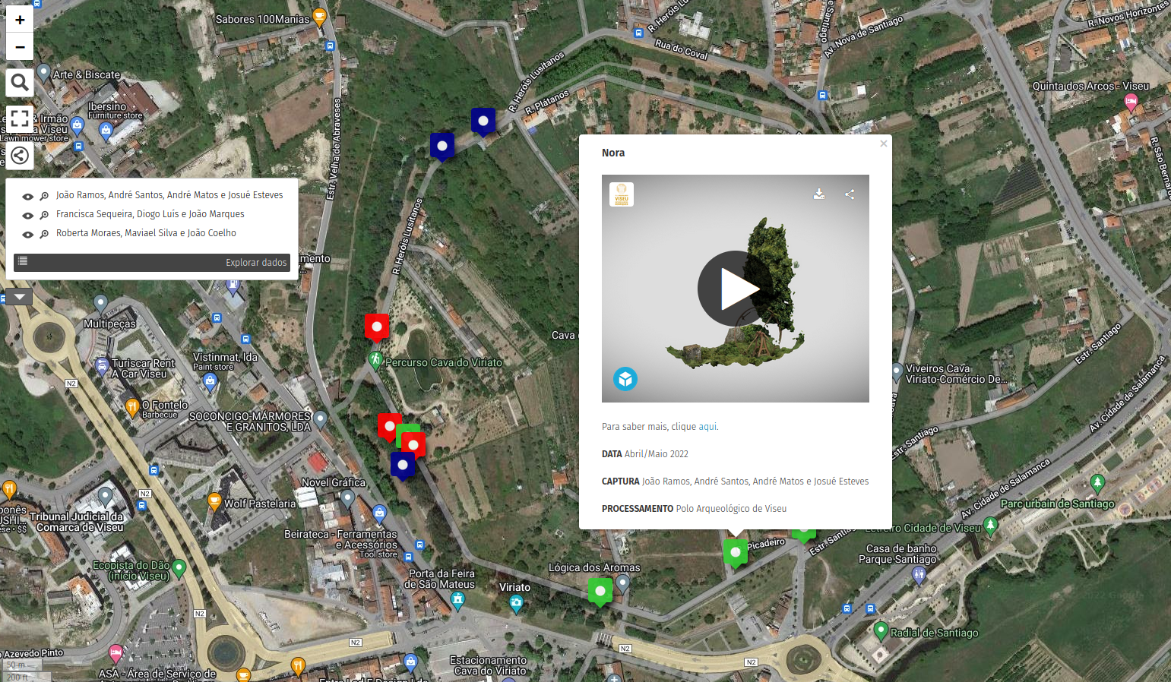
OCTÓGONO 3D - mapa
http://u.osmfr.org/m/764292/

Slide 13
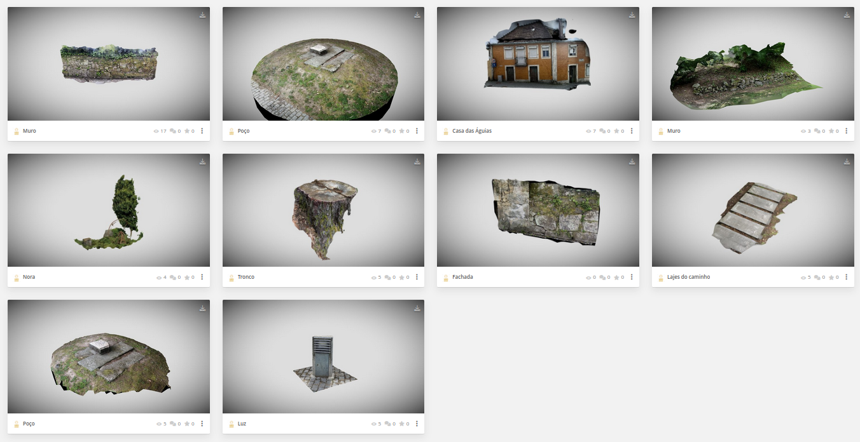
OCTÓGONO 3D - modelos
https://sketchfab.com/poloarqueologicodeviseu/collections/octogono-3d

Slide 14
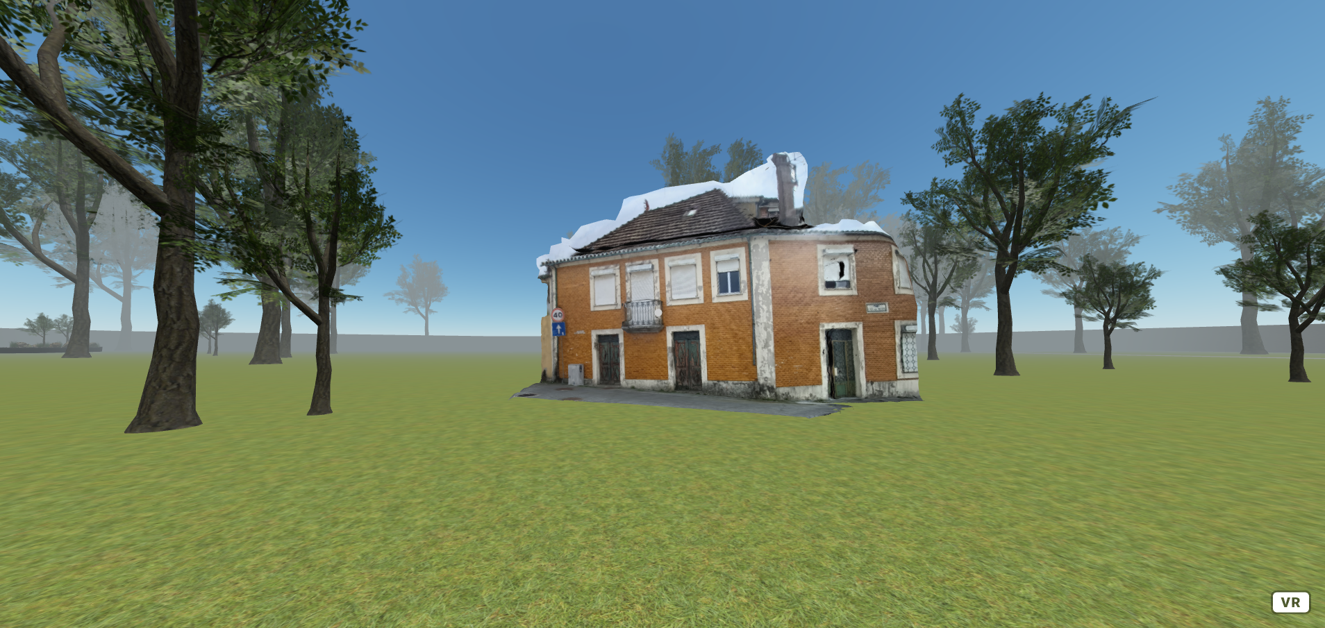
OCTÓGONO 3D – ambiente virtual
https://www.poloarqueviseu.pt/vr/octogono3d/

Slide 15
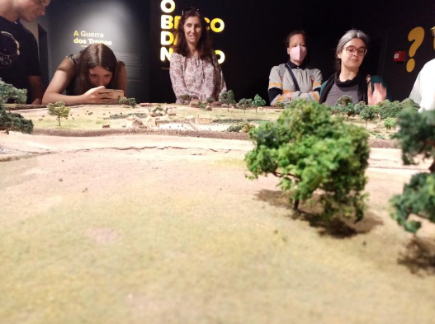
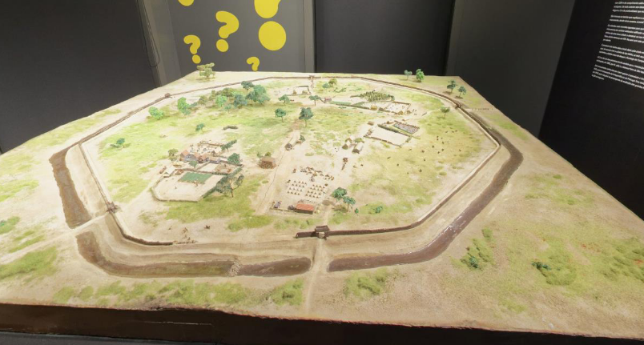
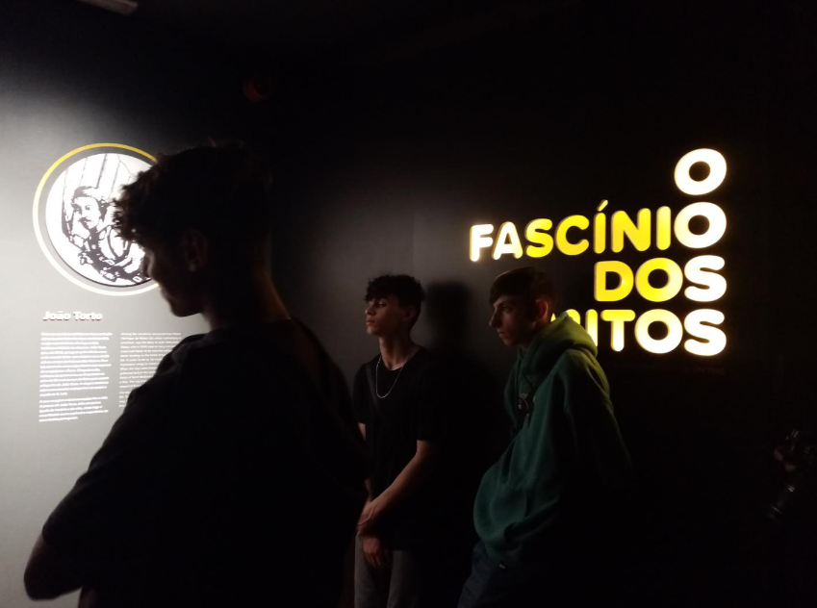
OCTÓGONO 3D – visitas de estudo
Museu da História da Cidade de Viseu

Slide 16
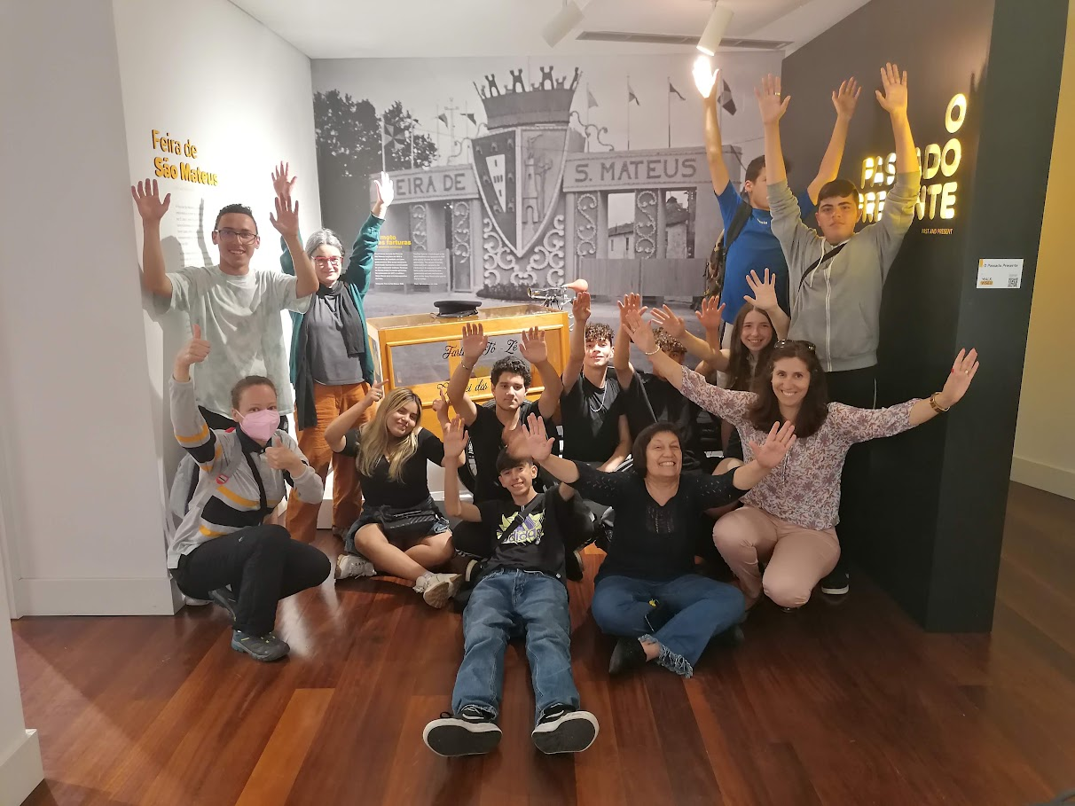
OCTÓGONO 3D – visitas de estudo
Polo Arqueológico de Viseu

